Slide 1
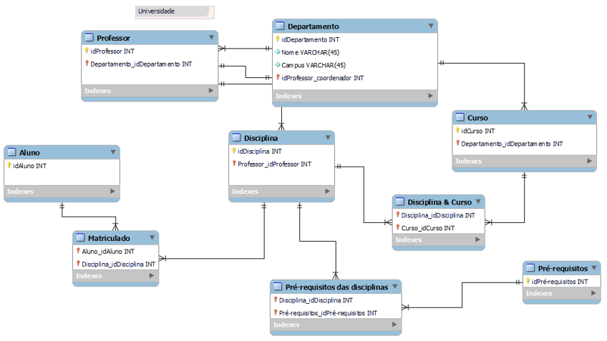
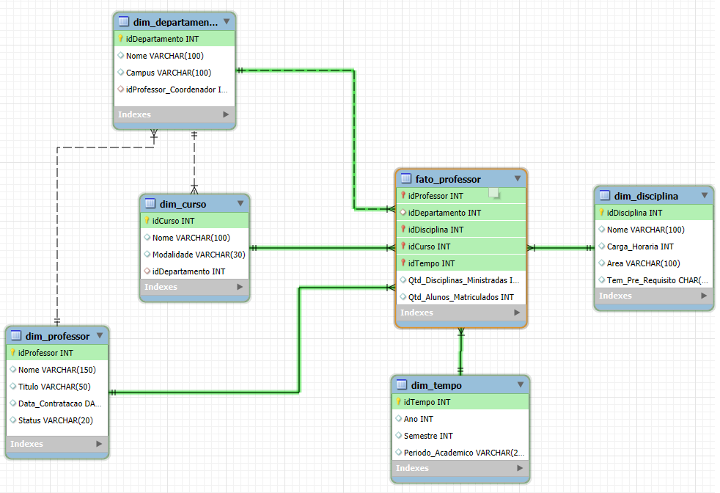
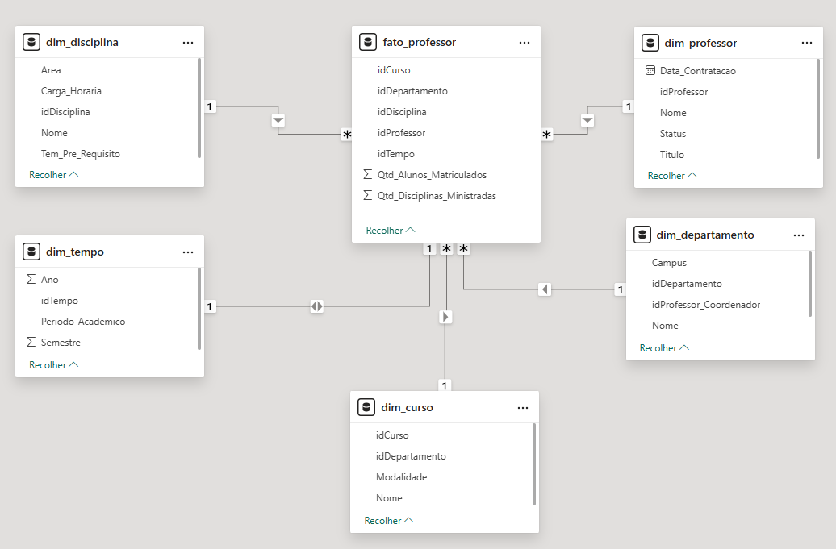
Desafio DIO – Projeto Estrela
Tabela Relacional
Tabela Estrela
Relacionamento no Power BI
Baseado na tabela relacional fornecido no projeto, foi criado uma tabela estrela.
A tabela estrela foi baseada na tabela Professor, então a tabela Fato foi criada como fato_professor.
As tabelas dimensão foram criadas baseadas nas tabelas do esquema recebido.
O diagrama acima representa a database criada no MySQL Workbench. Conforme explicado, as linhas pontilhadas representam as conexões das foreign keys

Slide 2
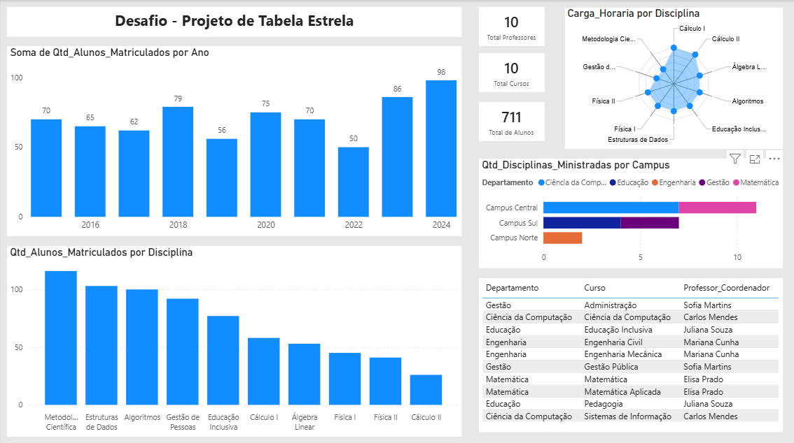
Desafio DIO – Projeto Estrela
Gráfico de coluna com quantidade de alunos por ano
Gráfico de coluna com quantidade de alunos por disciplina
Cartões com medidas de soma de professores, total de cursos e total de alunos.
Gráfico de radar com a carga horária por disciplina.
Gráfico de barras com quantidade de disciplinas por Campus.
Tabela com Departamento, Curso e Professor Coordenador.
O banco de dados e as tabelas foram criadas no MySQL Workbench e conectadas ao Power BI.
Após a conexão surgiram colunas de valores e tabelas, e aproveitei na tabela departamento o valor do professor coordenador.
Fiz as atualizações de exclusão de colunas desnecessárias, verificação do tipo de formato de cada coluna.
Atualizei as conexões entre as tabelas dimensão e fato.

